Slide 1
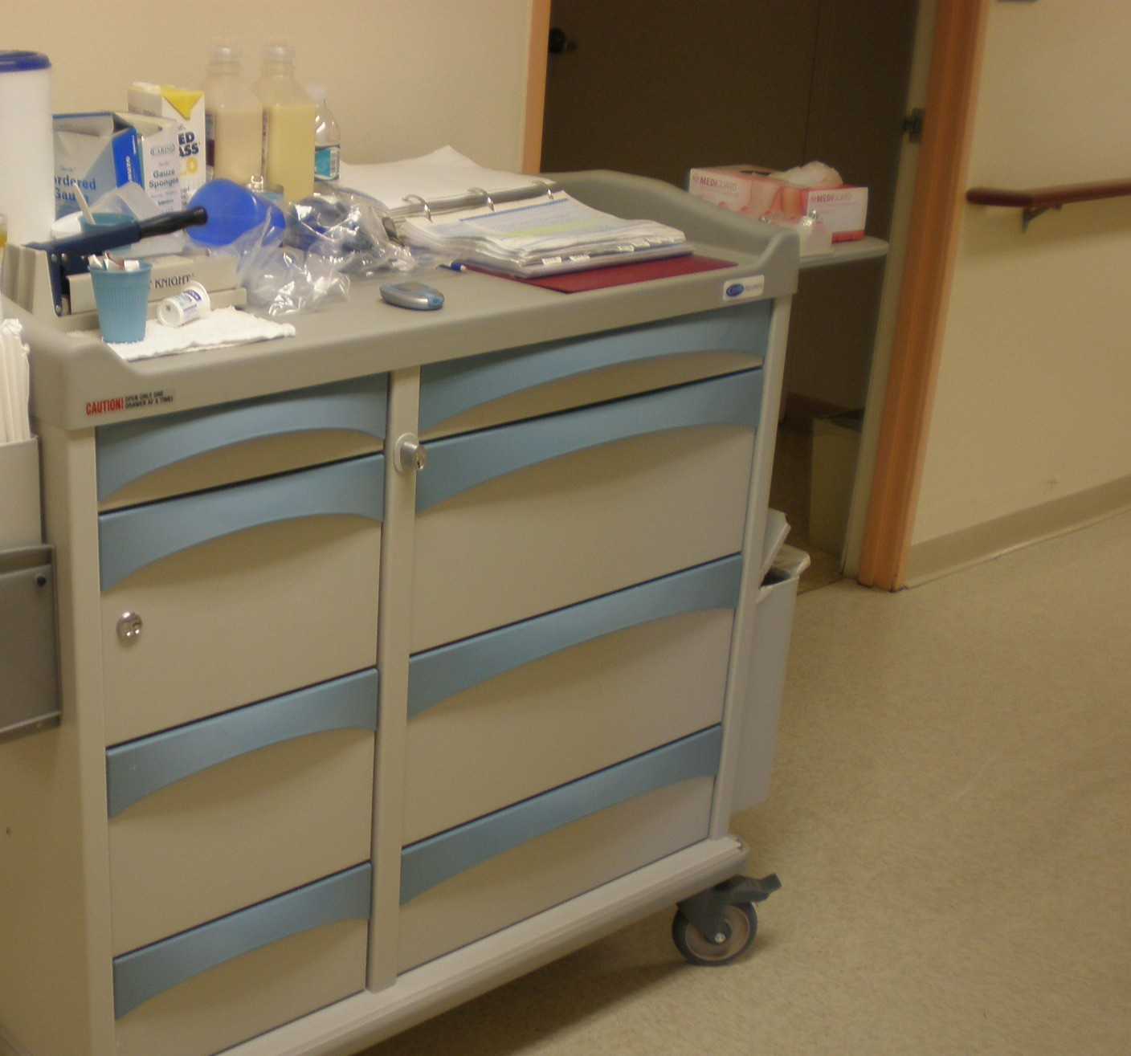
ȘEDINȚA A DOUA
Recipientul de pe secție
Cine garantează ce e înăuntru?
Câte vieți costă un plic?
Conf. univ. dr. Adrian Pană · UMF Cluj-Napoca
Foto: BrokenSphere · CC BY-SA 3.0 · Wikimedia Commons

Slide 2
DUPĂ PRIMA ȘEDINȚĂ
Ce mi-ați spus
Prea multe noțiuni, prea puțin din ce trăim noi.
1
Titlul promite plicul. Am vorbit despre indici și clasamente.
2
Nu înțelegem cum suntem evaluați.
3
Toate trei observațiile sunt întemeiate. Ședința de azi pornește de la ele.

Slide 3
DUPĂ OBSERVAȚIILE VOASTRE
Ce se schimbă de azi
Întâi cazul
Fiecare temă pornește de la o situație de pe secție; teoria intră numai cât o cere cazul.
Cel mult trei termeni noi
În cuvinte obișnuite, cu un exemplu.
Jumătate din timp lucrați în sală
Vot pe telefon, perechi, dezbatere.
Evaluarea, pe o pagină
Pe diapozitivul următor și sus, pe pagina cursului.
Trei întrebări anonime la final
Luni, pe pagina cursului, veți găsi ce am modificat pe baza lor.

Slide 4
CUM SUNTEȚI EVALUAȚI
O știre și un chestionar
60%
Analiza unei știri
40%
Chestionarul final
Pe o pagină: ce e stabilit, relatat sau nedovedit într-o știre reală și ce ați face ca medici. Se predă în ședința a șasea.
15 întrebări cu un singur răspuns corect, numai din cazurile discutate în sală. Douăzeci de minute, în ultima ședință.
Prezența, conform fișei disciplinei. Voturile, discuțiile și dezbaterile din sală nu se notează.

Slide 5
HARTA ȘEDINȚEI
Trei cazuri în două ore
0′
10′
37′
60′
70′
100′
115′
120′
Recipientul
Licitația
Plicul
Kahoot
Deschiderea
Pauză
Trei întrebări
Un caz cunoscut: ce s-a stabilit și ce s-a relatat
Cum ajunge un recipient pe secție
Familia pacientului vă oferă un plic
Termenii noi de azi: trei feluri de a ști · ofertantul unic · condiționarea.

Slide 6
MENTIMETER · ANONIM
ÎNTREBAREA DIN TITLU
Câte vieți costă corupția din sănătate, într-un an, în România?
Sub 100
A
Câteva sute
B
Câteva mii
C
Nu se poate număra exact
D
Răspundeți după prima impresie. Votul este anonim și nu se notează.

Slide 7
NIMENI NU ȘTIE EXACT
Trei motive pentru care decesele nu se pot număra
Corupția se ascunde: cine dă și cine primește un plic nu apar în nicio statistică.
1
Moartea are aproape întotdeauna mai multe cauze: arsurile, o infecție, vârsta, alte boli.
2
Nu există o a doua Românie, identică, dar fără plicuri, cu care să o comparăm.
3
Un răspuns provizoriu, deci: varianta D. Diapozitivul următor arată ce se știe totuși.

Slide 8
UN RĂSPUNS PROVIZORIU · CE ȘTIM, TOTUȘI
peste
140 000
7 din 100
români cu contact cu sănătatea: li s-a cerut sau s-a așteptat ceva în plus (2026).
decese anuale ale copiilor, în lume, atribuite „indirect” corupției: o ipoteză „aproximativă”, din comparații între țări (Hanf și colab., 2011).
Media UE: 3 din 100.
Pentru România nu am găsit o estimare publicată a deceselor. Corupția poate costa vieți, dar câte, nu știe nimeni; o cifră prezentată fără metodă se tratează cu prudență.
Un studiu din 2025, în 12 țări din Europa Centrală și de Est, cu România: o corupție percepută mai mică mergea cu o mortalitate evitabilă mai mică; venitul și guvernarea contau mai mult (Varkonyi et al., 2025).

Slide 9
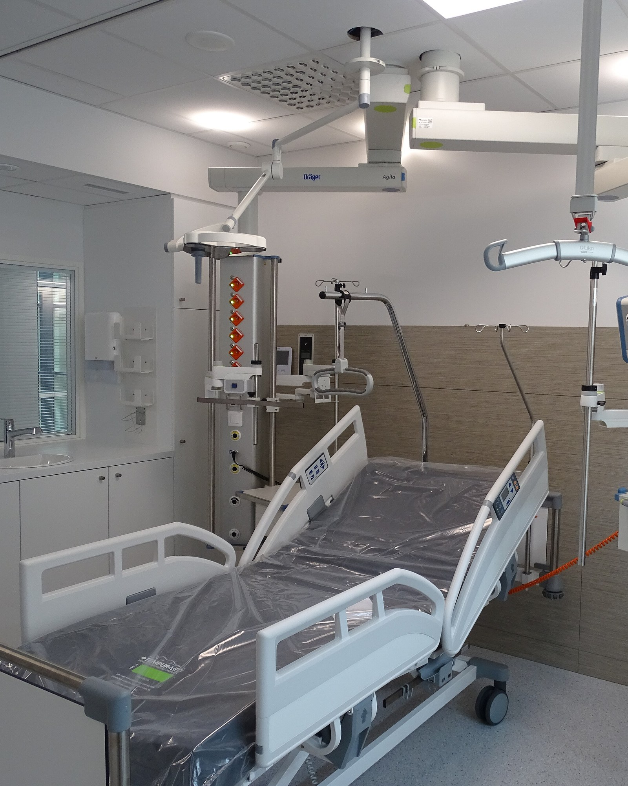
MENTIMETER · ANONIM
TERAPIE INTENSIVĂ, LUNI DIMINEAȚA
Recipientul de pe căruciorul de tratament
Sunteți rezident. Pacientul din salonul de lângă stația asistentelor are arsuri întinse. Asistenta ia de pe căruciorul de tratament recipientul cu dezinfectant și începe pansamentul. Pe etichetă: substanța activă și concentrația. Nimeni din salon nu a analizat conținutul.
Cât de sigur sunteți că în recipient e ce scrie pe etichetă?
1 · deloc
2
3
4
5 · complet
Votul se reia la sfârșitul primei povești.
Un salon de terapie intensivă, pregătit pentru pacient
Sursa: foto Ad Meskens · CC BY-SA 4.0 · Wikimedia Commons

Slide 10
2016 · ÎNTREBAREA DEVINE PUBLICĂ
Întrebarea devine știre
MAI 2016
MAI 2016 · RELATARE DE PRESĂ
Potrivit presei, Ministerul Sănătății face publice analizele.
Ce era, de fapt, în recipiente?
AUGUST 2016
Alte expertize, între care una a unui laborator străin: unii dezinfectanți diluați, dar în limita legală (relatări de presă).
4 200 de ori
APOI
mai diluat decât pe etichetă, într-o probă. Nereguli în toate cele 18 probe.
Relatările despre analize spun lucruri diferite. Urmează un dosar penal.
Reconstituire; rezumă relatarea presei despre analizele Ministerului Sănătății.
Sursă: relatare de presă: Realitatea.NET, 12 mai 2016 (registru A087); presa, august 2016.

Slide 11
MENTIMETER · ANONIM
FIECARE VOTEAZĂ SINGUR
Ce a stabilit instanța, definitiv, în 2023?
Că dezinfectanții au cauzat decese de pacienți.
A
Că dezinfectanții erau diluați „de 4 200 de ori”.
B
Că șefii firmei sunt vinovați și au fost condamnați.
C
Niciuna dintre acestea.
D
Votați individual, fără consultare.

Slide 12
RĂSPUNSUL LA VOT
D. Niciuna dintre ele.
Procesul s-a încheiat fără nicio condamnare definitivă.
Se împlinise termenul de prescripție: legea nu mai permitea o condamnare.
Nicio instanță nu a stabilit că dezinfectanții au cauzat decese.
Nici dovedit, nici infirmat.
„De 4 200 de ori” e o cifră anunțată în 2016, nu stabilită de instanță.
Alte analize au spus altceva.
Un fapt stabilit totuși: avizele a 39 de produse biocide au fost desființate.

Slide 13
CURTEA DE APEL BUCUREȘTI · 3 MARTIE 2023
Ce a stabilit, de fapt, instanța
39
DECIZIA PENALĂ NR. 360/A · DEFINITIVĂ
Inculpată: SC HEXI PHARMA CO SRL
Încetarea procesului penal, ca urmare a prescripției răspunderii penale.
Despăgubiri civile către mai multe spitale: o obligație civilă, nu o vinovăție penală.
de produse biocide: avizele lor, desființate definitiv.
Încetarea nu este nici condamnare, nici achitare: instanța nu s-a pronunțat asupra vinovăției penale.
5 ani: interdicție de a produce și vinde biocide
Rezumatul hotărârii, nu textul ei (registrul disciplinei).

Slide 14
ÎN APEL, ACEEAȘI DECIZIE
O cifră dintr-un dosar poate fi și ea greșită
Despăgubirea pentru un institut de urgență pentru boli cardiovasculare
LA PRIMA INSTANȚĂ
32 051 606 lei
ÎN APEL
315 642,60 lei
De circa o sută de ori mai puțin. Cifra din apel este cea definitivă. Prima cifră provenea dintr-un document judiciar real, autentic, și totuși era greșită.
Statutul unei cifre vă spune cine o susține, nu că e corectă.

Slide 15
PERECHI · TELEFON
PATRU AFIRMAȚII DESPRE ACELAȘI CAZ
Stabilit, relatat sau nedovedit?
1
„Procesul s-a încheiat fără condamnare definitivă.”
2
„Firma a diluat intenționat dezinfectanții ca să câștige mai mult.”
3
„Ministerul a prezentat analize cu diluții foarte mari.”
4
„Dezinfectanții diluați au cauzat decese de pacienți.”
Stabilit: a decis o instanță, definitiv. Relatat: a spus cineva. Nedovedit: nimeni nu a demonstrat.
Două minute în perechi, apoi vot.

Slide 16
RĂSPUNSURILE LA EXERCIȚIU
Cunoscut nu înseamnă stabilit
Stabilit
Procesul s-a încheiat prin încetare, fără nicio condamnare definitivă.
1
Nedovedit
Intenția și motivul nu au fost judecate: procesul s-a stins înainte.
2
Relatat
O știm din relatările presei despre analizele prezentate de minister, nu dintr-o hotărâre.
3
Nedovedit
Nicio instanță nu a stabilit legătura dintre produse și decese.
4
Afirmațiile cele mai cunoscute sunt adesea luate drept stabilite, iar cele stabilite cu adevărat, mai puțin spectaculoase, trec neobservate.

Slide 17
PRIMUL TERMEN NOU
Trei feluri de a ști
Stabilit
Relatat
Nedovedit
„Știu sigur.”
„Am auzit de la cineva credibil.”
„Nu se știe.”
A decis o instanță, definitiv.
A spus presa, un minister, un raport.
Nimeni nu a demonstrat, în niciun sens.
Exemplu: Avizele a 39 de produse biocide au fost desființate printr-o decizie definitivă.
Exemplu: potrivit presei, în mai 2016 ministerul a prezentat analize cu diluții „de 4 200 de ori”.
Exemplu: Că dezinfectanții au cauzat decese: nicio instanță nu a stabilit-o.
Regula pentru medic: în public, prezentați ca sigur numai ce este stabilit; pentru rest, indicați sursa.

Slide 18
MENTIMETER · ANONIM
CE ÎNSEAMNĂ PENTRU VOI, LA GARDĂ
FIICA UNUI PACIENT
„E adevărat că dezinfectanții din spitale omorau oamenii?”
Scenă reconstituită.
A
„Da, toată lumea știe asta.”
B
„Nu, a fost o invenție a presei.”
C
„Atunci s-au anunțat diluții mari. Dacă au cauzat decese, nu s-a dovedit în instanță.”
Ce răspuns ați da? Ce riscă medicul care alege A sau B?

Slide 19
CE PUTEȚI SUSȚINE
Răspunsul C: exact cât se știe
A
B
C
Face dintr-un lucru nedovedit unul sigur. Rostit de un medic, sperie pacientul și poate aduce un proces.
Face greșeala inversă: neagă ce s-a relatat și ignoră ce s-a stabilit, de la avize la interdicția de 5 ani.
Este mai puțin liniștitor, dar este singurul care poate fi susținut oricând, în fața oricui.
„A fost trimis în judecată pentru” nu înseamnă „a făcut”: e distanța dintre o opinie și un proces.

Slide 20
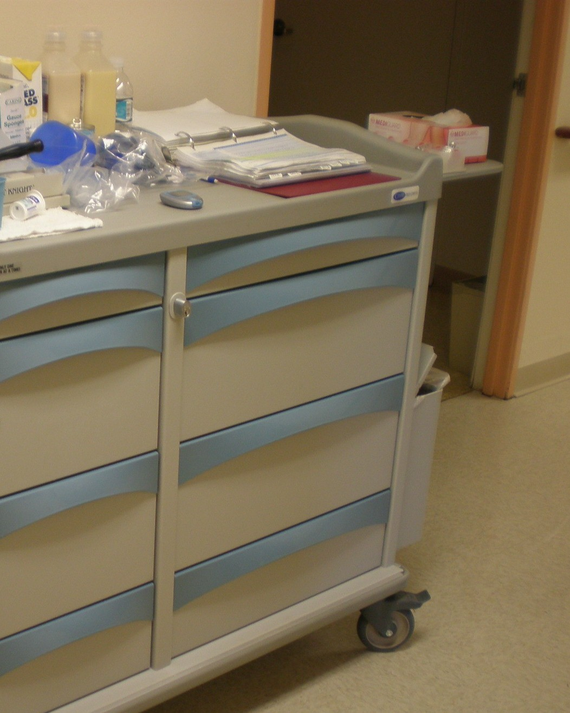
MENTIMETER · VOT REPETAT
ÎNAPOI LA CĂRUCIORUL DE TRATAMENT
Cât de sigur sunteți acum că în recipient e ce scrie pe etichetă?
1 · deloc
2
3
4
5 · complet
Comparați cu primul vot.
Nu trebuie să analizați fiecare recipient. Merită însă să știți cine răspunde de fiecare verigă a lanțului și unde se poate vedea dacă o verigă slăbește. Despre asta este a doua poveste.
Un cărucior cu medicamente și recipiente
Foto: BrokenSphere · CC BY-SA 3.0 · Wikimedia Commons

Slide 21
A DOUA POVESTE · DE LA LICITAȚIE LA SALON
Drumul recipientului până în salon
Chiar fără un vinovat stabilit, drumul se poate reconstitui: fiecare verigă lasă documente, multe dintre ele publice.
Avizul
Caietul de sarcini
Licitația
Contractul
Recepția
Salonul
În cazul discutat, s-a rupt prima verigă: avizele, desființate de instanță.
Veriga cea mai ușor de verificat este licitația.

Slide 22
MENTIMETER · PERECHI
VALORI IPOTETICE · UN SPITAL JUDEȚEAN
Licitația pentru dezinfectant de mâini
Sunteți managerul. A venit o singură firmă. Semnați?
CAIET DE SARCINI · EXTRAS
un anumit amestec de substanțe
un anumit tip de recipient
livrare în 48 de ore
un certificat pe care îl are o singură firmă din țară
A · Semnez
B · Nu semnez, reiau licitația
Termenul pentru oferte: scurt.
C · Cer întâi documentele
O SINGURĂ OFERTĂ
După vot, două minute în perechi: ce argument a decis alegerea?
Document ipotetic; spitalul și cerințele sunt fictive.

Slide 23
DUPĂ VOT
Licitația există pe hârtie. Alegerea a dispărut.
Nimic din această procedură nu încalcă neapărat legea. Dar spitalul nu a avut de unde alege, deci nu știe dacă a plătit un preț corect.
Când vin cinci firme
Când vine una singură
Spitalul poate alege oferta cea mai bună, iar fiecare firmă e obligată să-și calculeze prețul gândindu-se la celelalte.
Procedura rămâne în picioare, dar nimeni nu mai concurează: prețul îl propune singura firmă prezentă.
O licitație e utilă numai dacă există concurență.

Slide 24
AL DOILEA TERMEN NOU
Ofertantul unic
O singură firmă la licitație: procedura există, concurența lipsește.
Explicații nevinovate
Explicații care nu sunt nevinovate
produs foarte specializat
piață mică
termen prea scurt
firmele n-au aflat la timp
procedură birocratică
caiet de sarcini scris pe măsura unei firme
înțelegere între firme să nu concureze
anunț publicat cât mai discret
Ce arată, atunci, o singură ofertă? Votați pe diapozitivul următor.

Slide 25
MENTIMETER · PERECHI
CE ARATĂ O SINGURĂ OFERTĂ
O licitație de dezinfectanți la care a venit o singură firmă este…
Dovada unei înțelegeri.
A
Un semnal care merită verificat.
B
Un lucru normal, fără importanță.
C
Apoi, un minut în perechi: ce document ați solicita pentru a afla mai mult?

Slide 26
RĂSPUNSUL LA VOT
B. Un semnal care merită verificat
Indicatorul nu spune care explicație e adevărată; spune unde merită să vă uitați: în documentele procedurii, multe publice.
Anunțul
Caietul de sarcini
Raportul comisiei de evaluare
Contractul
Achizițiile sunt, paradoxal, o zonă expusă riscului care lasă, totodată, urme scrise.
Plicul nu lasă nicio urmă. Contractul lasă o mulțime.

Slide 27
COMISIA EUROPEANĂ · ACHIZIȚII PUBLICE · 2024
Aproape jumătate dintre contracte, cu un singur ofertant
10%
20%
30%
40%
România
44%
O țară tipică din UE*
28%
satisfăcător
≤ 10%
nesatisfăcător: peste 20%
România: de peste două ori deasupra pragului roșu. Cifra nu dovedește o înțelegere; arată unde merită verificat.
* „Media UE” a Comisiei este valoarea unei țări tipice, de la mijlocul clasamentului. Sursa: Single Market Scoreboard, date TED 2024 (registru A089, A090).

Slide 28
ACELAȘI TABLOU, ALTĂ CIFRĂ · 2024
Licitații anunțate, concurență absentă
Contracte atribuite direct, fără niciun anunț public
România
1%
Media UE
5%
Regula formală e respectată: aproape totul se anunță. Concurența lipsește totuși.
Limite: formularele noi (sfârșitul lui 2023 și 2024) au adus date incomplete; nu există o cifră separată pentru sănătate.
Cum poate o țară să anunțe aproape tot și să aibă atât de puțină concurență?
Sursa: Comisia Europeană, date 2024 (registru A092).

Slide 29
CE ÎNSEAMNĂ PENTRU VOI, CA MEDICI
Licitația începe de la necesarul secției
Cereți ce vă trebuie medical, nu o anumită marcă. Când o marcă e cu adevărat necesară, scrieți motivul, ca să poată fi verificat.
1
Un dezinfectant care nu mai miroase la fel, o soluție care arată altfel, un val de infecții pe secție: semnalați în scris, pe circuitul spitalului, nu doar pe hol.
2
Un semnal scris are o dată și un autor, deci poate fi urmărit.

Slide 30
Pauză
Zece minute. Urmează al treilea caz: plicul.

Slide 31
MENTIMETER · NOR
A TREIA POVESTE · PLICUL
Un cuvânt: ce simțiți când cineva vă întinde un plic?
Răspuns anonim, într-un singur cuvânt; răspunsurile apar pe ecran sub forma unui nor de cuvinte.

Slide 32
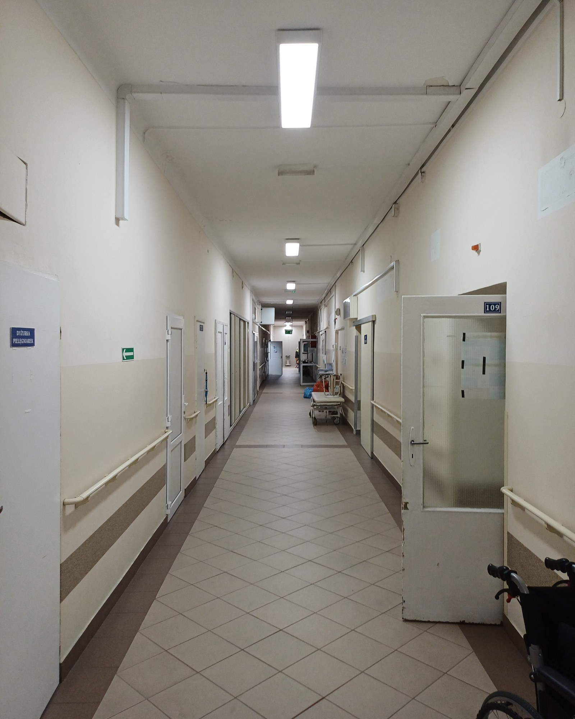
JOC DE ROL · 2 VOLUNTARI
A DOUA ZI DUPĂ OPERAȚIE, PE HOL
Plicul de pe hol
Sunteți rezident la chirurgie. Pacientul operat se simte bine. Fiica lui vă oprește pe hol, vă mulțumește din suflet și vă întinde un plic: „Nu e nimic, e doar din recunoștință.” Pacientul mai are câteva zile de internare.
După scenă: ce ați fi făcut în locul rezidentului?
A · Primeam plicul
B · Îl refuzam
C · Refuzam și propuneam altceva
D · Nu știu
Coridorul unei secții de chirurgie generală
Sursa: foto Botev · CC BY-SA 4.0 · Wikimedia Commons

Slide 33
AL TREILEA TERMEN NOU
Condiționarea
Îngrijirea pare să depindă de o plată, spus sau nespus.
Explicită
Implicită
Cel mai aproape de un dar
Înainte de operație, cineva din echipă îi spune familiei: „ar fi bine să vă gândiți la doctor”.
Nimeni nu cere nimic, dar familia a auzit că „așa se face” și se teme că, fără plic, pacientul va fi tratat mai prost.
După externare: o felicitare și bomboane pentru echipă.
7 din 100
3 din 100
România
Media UE
Li s-a cerut sau s-a așteptat ceva în plus (2026); „s-a așteptat” numără și condiționarea nespusă.

Slide 34
SALA ÎN DOUĂ TABERE
DOUĂ TABERE, UN SINGUR PLIC
Operația s-a terminat și a reușit. Plicul e un simplu dar?
STÂNGA SĂLII
DREAPTA SĂLII
„E un dar. Operația s-a terminat, deci plicul nu mai poate influența nimic.”
„Nu e un simplu dar. Pacientul e încă internat, iar relația nu e una între egali.”
Fiecare tabără formulează cel mai bun argument, într-o singură propoziție.

Slide 35
CE SPUNE LEGEA
LEGEA nr. 46/2003 a drepturilor pacientului
Articolul 34
(1) Personalul medical sau nemedical […] nu are dreptul să supună pacientul nici unei forme de presiune pentru a-l determina […] să îl recompenseze altfel decât prevăd reglementările de plată legale […].
Din 2025, angajații au dispărut din text.
(2) Pacientul poate oferi angajaților sau unității unde a fost îngrijit plăți suplimentare sau face donații unității sanitare unde a fost îngrijit, cu respectarea legii dispozițiilor legale în materie.
Donația merge la spital, cu acte; nu la medic, în plic.
Alin. (1) privește presiunea venită din spital. Teama familiei, fără un act al cuiva din spital, nu este o faptă a personalului; de aceea refuzul spune „îngrijirea rămâne aceeași”.
MODIFICAT LA 14 APRILIE 2025
Sursa: extras din forma consolidată (legislatie.just.ro); tăiat: forma de până la 14.04.2025; subliniat: forma în vigoare (registru A093, A094).

Slide 36
CODUL PENAL · ÎNALTA CURTE DE CASAȚIE ȘI JUSTIȚIE
Textul legii nu deosebește „înainte” de „după”
Codul penal, art. 289
Luarea de mită: închisoare de la 3 la 10 ani. Textul nu deosebește „înainte” de „după” act.
Codul penal, art. 290
Cine dă nu comite infracțiune dacă a fost constrâns de cel care a luat.
ÎCCJ, Decizia nr. 19
Pornind de la calitatea de funcționar public a medicului din spitalul public, Înalta Curte a stabilit că plățile suplimentare sau donațiile nu sunt exercitarea unui drept.
Concluzia practică: plicul nu se primește. Ce se întâmplă într-un caz concret decid procurorii și instanțele, după toate împrejurările.
Sursa: Înalta Curte de Casație și Justiție, Decizia nr. 19/2015 (registru A097).

Slide 37
PRIMIȚI MULȚUMIREA · REFUZAȚI PLICUL · OFERIȚI O ALTERNATIVĂ
PERECHI
Cum refuzați fără să răniți
FIICA PACIENTULUI
„Pentru dumneavoastră. E doar din recunoștință.”
REZIDENTUL
„Vă mulțumesc din suflet, mă bucur că tatăl dumneavoastră se simte bine. Nu pot primi plicul, nici acum, nici mai târziu, iar îngrijirea lui va fi exact aceeași. Dacă vreți să ajutați secția, spitalul primește donații, cu acte.”
Spuneți-le colegului de bancă, în cuvintele voastre; apoi inversați rolurile.
Un plic primit „ca să nu jigniți” rămâne, pentru cei care au văzut scena, un plic primit.
Scenă reconstituită.

Slide 38
ÎN PRACTICĂ
Ce faceți diferit de mâine
Încadrați fiecare afirmație despre un caz public: stabilit, relatat sau nedovedit; ca sigur, numai ce este stabilit.
1
Pacientului care întreabă: ce s-a anunțat, ce s-a stabilit, ce nu se știe.
2
În necesarul secției: ce vă trebuie medical, nu o anumită marcă; motivul, scris, când marca e necesară.
3
Un produs care pare să nu funcționeze: semnalați în scris, nu numai pe hol.
4
Un plic: mulțumesc, nu pot primi; spitalul primește donații cu acte.
5

Slide 39
KAHOOT
CE AȚI REȚINUT
Recipientul, licitația, plicul: zece întrebări
Accesați kahoot.it și introduceți codul jocului.
Kahoot: intrați pe kahoot.it cu PIN-ul afișat pe ecran.
Rezultatul nu se notează; arată ce s-a reținut din ședință.

Slide 40

ULTIMELE CINCI MINUTE · ANONIM
Trei întrebări pentru final
Ce a fost util azi?
1
Unde v-am pierdut?
2
Ce ați putea folosi mâine?
3
menti.com
anonim, fără cont
Luni, pe pagina cursului, veți găsi două modificări făcute pe baza răspunsurilor.

